Slide 1
Распределения и описательные статистики

Slide 2
План
Узнаем, есть ли в мире случайности

Slide 3
План
Узнаем, есть ли в мире случайности
Обсудим процесс порождения данных и невежество

Slide 4
План
Узнаем, есть ли в мире случайности
Обсудим процесс порождения данных и невежество
Вспомним основные понятия теории вероятностей

Slide 5
План
Узнаем, есть ли в мире случайности
Обсудим процесс порождения данных и невежество
Вспомним основные понятия теории вероятностей
Поговорим, какими бывают распределения

Slide 6
План
Узнаем, есть ли в мире случайности
Обсудим процесс порождения данных и невежество
Вспомним основные понятия теории вероятностей
Поговорим, какими бывают распределения
Научимся считать описательные статистики

Slide 7
План
Узнаем, есть ли в мире случайности
Обсудим процесс порождения данных и невежество
Вспомним основные понятия теории вероятностей
Поговорим, какими бывают распределения
Научимся считать описательные статистики
Разберёмся в выборках и их свойствах

Slide 8
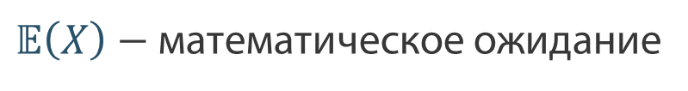


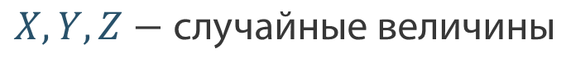

Пакт
Заключим соглашение!
$$X, Y, Z−\text{случайные величины}$$
$$x, y, z−\text{какие−то конкретные значения}$$
$$A, B, C−\text{события}$$
$ℙ−$ вероятность
$𝔼\left(X\right)−$ математическое ожидание
$Var(X)−$ дисперсия
$Cov\left(X,Y\right), ρ(X,Y)−$ ковариация и корреляция

Slide 9
Бывают ли в мире случайности

Slide 10

Случайны ли величины?
pngimage.net

Slide 11

Как устроен мир
$$X$$
pngimg.com

Slide 12
Как устроен мир
$$X$$
Сундук – различные процессы порождения данных. Теория вероятностей изучает этот сундук. В реальности мы не видим его.
pngimg.com

Slide 13
Как устроен мир
$$X$$
Сундук – различные процессы порождения данных. Теория вероятностей изучает этот сундук. В реальности мы не видим его.
Сундук порождает выборки. Математическая статистика изучает их и пытается восстановить внутренности сундука.
pngimg.com

Slide 14
Устройство сундука
Модель – наше предположение о том, как сундук устроен. За каждой моделью стоят какие-то предпосылки, описывающие наше незнание.

Slide 15





Устройство сундука
Модель – наше предположение о том, как сундук устроен. За каждой моделью стоят какие-то предпосылки, описывающие наше незнание.
$$+$$
$$V^{T}$$
$$M$$
$$=$$
$$U$$

Slide 16
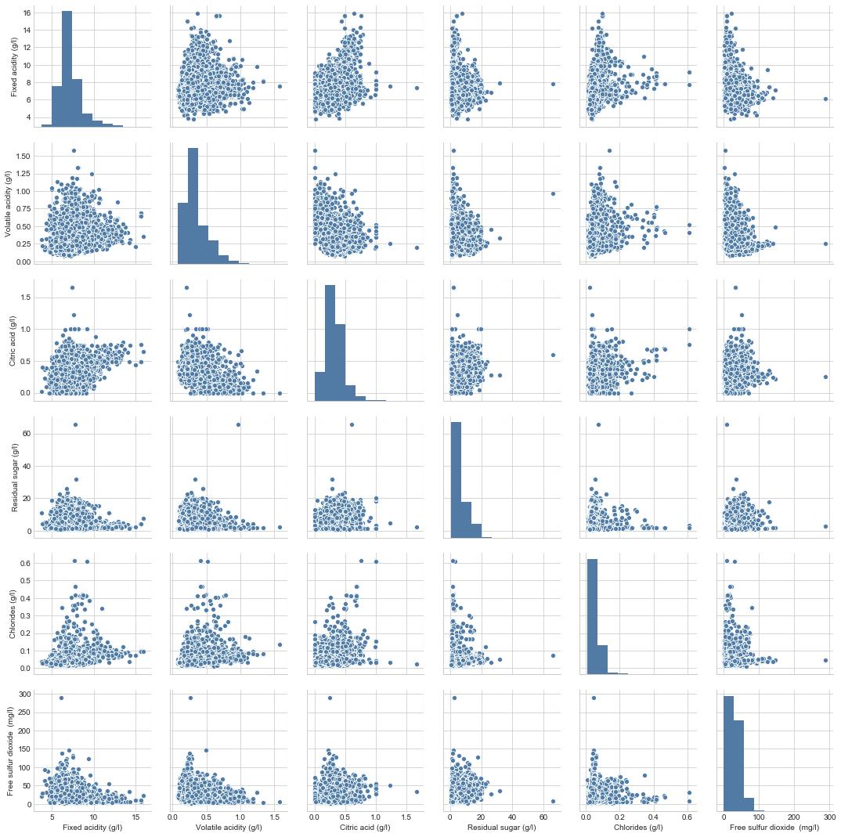
Что извергает сундук
Сундук порождает выборки
Мы пытаемся по ним восстановить его структуру
Делаем это в рамках выбранной модели

Slide 17
Что мы будем делать?
Изучать выборки из сундука и их свойства
pngimg.com

Slide 18
Что мы будем делать?
Изучать выборки из сундука и их свойства
Предполагать, что внутри сундука, описывать своё незнание с помощью какой-то модели
pngimg.com

Slide 19
Что мы будем делать?
Изучать выборки из сундука и их свойства
Предполагать, что внутри сундука, описывать своё незнание с помощью какой-то модели
Разбираться, насколько наши предположения согласуются с выборками – данными, предоставленными нам сундуком
pngimg.com

Slide 20
Как устроены внутренности сундука: распределение

Slide 21
Случайная величина
$$X$$
Сундук – различные процессы порождения данных. Теория вероятностей изучает этот сундук. В реальности мы не видим его.
Сундук порождает выборки. Математическая статистика изучает их, и пытается восстановить внутренности сундука.
pngimg.com

Slide 22
Какими бывают случайные величины
Случайны величины

Slide 23
Какими бывают случайные величины
Случайные величины
Дискретные
Множество значений конечно или счётно
(число звонков, число очков на игральной кости, число ошибок на страницу текста)

Slide 24
Какими бывают случайные величины
Случайные величины
Дискретные
Непрерывные
Множество значений конечно или счётно
(число звонков, число очков на игральной кости, число ошибок на страницу текста)
Принимают бесконечное, континуальное число значений
(рост, время ожидания автобуса, вес)

Slide 25
Дискретные случайные величины
Распределение дискретной случайной величины – таблица, которая описывает, какие значения принимает случайная величина с какой вероятностью

Slide 26
Дискретные случайные величины
Распределение дискретной случайной величины – таблица, которая описывает, какие значения принимает случайная величина с какой вероятностью
Сумма вероятностей должна быть равна 1, каждая вероятность лежит между 0 и 1

Slide 27
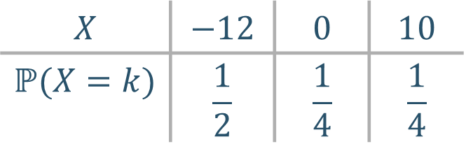
Дискретные случайные величины
Распределение дискретной случайной величины – таблица, которая описывает, какие значения принимает случайная величина с какой вероятностью
Сумма вероятностей должна быть равна 1, каждая вероятность лежит между 0 и 1
Пример: лотерея
$$X$$ | $$−12$$ | $$0$$ | $$10$$
$$ℙ(X=k)$$ | $$\frac{1}{2}$$ | $$\frac{1}{4}$$ | $$\frac{1}{4}$$

Slide 28
Дискретные случайные величины
Распределение дискретной случайной величины – таблица, которая описывает, какие значения принимает случайная величина с какой вероятностью
Сумма вероятностей должна быть равна 1, каждая вероятность лежит между 0 и 1
Пример: лотерея
$$X$$ | $$−12$$ | $$0$$ | $$10$$
$$ℙ(X=k)$$ | $$\frac{1}{2}$$ | $$\frac{1}{4}$$ | $$\frac{1}{4}$$

Slide 29

Дискретные случайные величины
Функция распределения – функция, которая определяет вероятность события $X≤x,$ то есть

Slide 30
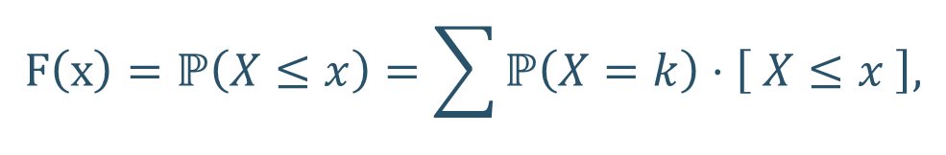
Дискретные случайные величины
Функция распределения – функция, которая определяет вероятность события $X≤x,$ то есть
$$F\left(x\right)=ℙ\left(X≤x\right)=\sum{ℙ\left(X=k\right)⋅\left[ X≤x \right],}$$

Slide 31
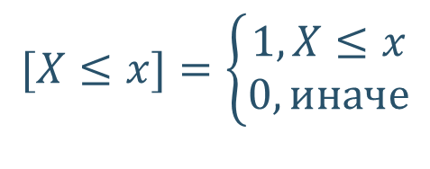
Дискретные случайные величины
Функция распределения – функция, которая определяет вероятность события $X≤x,$ то есть
$$F\left(x\right)=ℙ\left(X≤x\right)=\sum{ℙ\left(X=k\right)⋅\left[ X≤x \right],}$$
$$[X≤x]=\left\{\begin{aligned}1, X≤x \\ 0, иначе\end{aligned}\right.$$

Slide 32
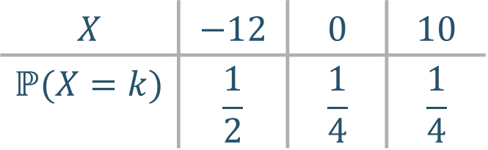
Дискретные случайные величины
Функция распределения – функция, которая определяет вероятность события $X≤x,$ то есть
$$F\left(x\right)=ℙ\left(X≤x\right)=\sum{ℙ\left(X=k\right)⋅\left[ X≤x \right],}$$
$$[X≤x]=\left\{\begin{aligned}1, X≤x \\ 0, иначе\end{aligned}\right.$$
Пример: лотерея
$$X$$ | $$−12$$ | $$0$$ | $$10$$
$$ℙ(X=k)$$ | $$\frac{1}{2}$$ | $$\frac{1}{4}$$ | $$\frac{1}{4}$$

Slide 33
Непрерывные случайные величины
Распределение непрерывной случайной величины описывается плотностью распределения вероятностей.

Slide 34
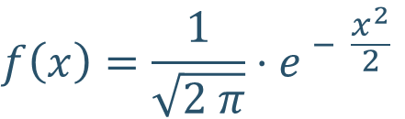
Непрерывные случайные величины
Распределение непрерывной случайной величины описывается плотностью распределения вероятностей.
Пример: нормальное распределение
$$f\left(x\right)=\frac{1}{\sqrt{2 π}}⋅e^{ − \frac{x^{2}}{2}}$$

Slide 35
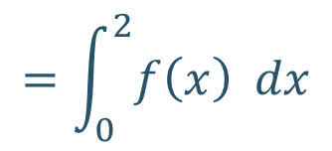
Непрерывные случайные величины
Распределение непрерывной случайной величины описывается плотностью распределения вероятностей.
Пример: нормальное распределение
$$f\left(x\right)=\frac{1}{\sqrt{2 π}}⋅e^{ − \frac{x^{2}}{2}}$$
Площадь равна вероятности попасть на отрезок от нуля до двух
$$=\int_{0}^{2}{f\left(x\right) dx}$$

Slide 36
Непрерывные случайные величины
Распределение непрерывной случайной величины описывается плотностью распределения вероятностей.
Пример: нормальное распределение
$$f\left(x\right)=\frac{1}{\sqrt{2 π}}⋅e^{ − \frac{x^{2}}{2}}$$
Площадь равна вероятности попасть на отрезок от нуля до двух
$$=\int_{0}^{2}{f\left(x\right) dx}$$
Площадь под всей плотностью должна быть равна 1

Slide 37

Непрерывные случайные величины
Функция распределения – функция, которая определяет вероятность события $X≤x,$ то есть

Slide 38
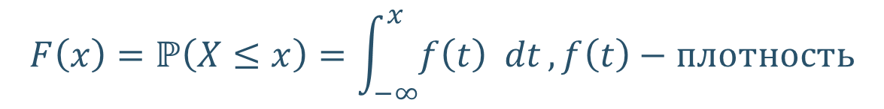
Непрерывные случайные величины
Функция распределения – функция, которая определяет вероятность события $X≤x,$ то есть
$$F\left(x\right)=ℙ\left(X≤x\right)=\int_{−∞}^{x}{f\left(t\right) dt},f\left(t\right)−плотность$$

Slide 39
Непрерывные случайные величины
Функция распределения – функция, которая определяет вероятность события $X≤x,$ то есть
$$F\left(x\right)=ℙ\left(X≤x\right)=\int_{−∞}^{x}{f\left(t\right) dt},f\left(t\right)−плотность$$

Slide 40

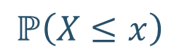
Непрерывные случайные величины
Функция распределения – функция, которая определяет вероятность события $X≤x,$ то есть
$$F\left(x\right)=ℙ\left(X≤x\right)=\int_{−∞}^{x}{f\left(t\right) dt},f\left(t\right)−плотность$$
$$ℙ\left(X≤x\right)$$
$$x$$

Slide 41
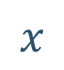
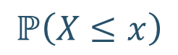
Непрерывные случайные величины
Функция распределения – функция, которая определяет вероятность события $X≤x,$ то есть
$$F\left(x\right)=ℙ\left(X≤x\right)=\int_{−∞}^{x}{f\left(t\right) dt},f\left(t\right)−плотность$$
$$ℙ\left(X≤x\right)$$
$$x$$

Slide 42
Важные свойства
Плотность определена только для непрерывных случайных величин

Slide 43
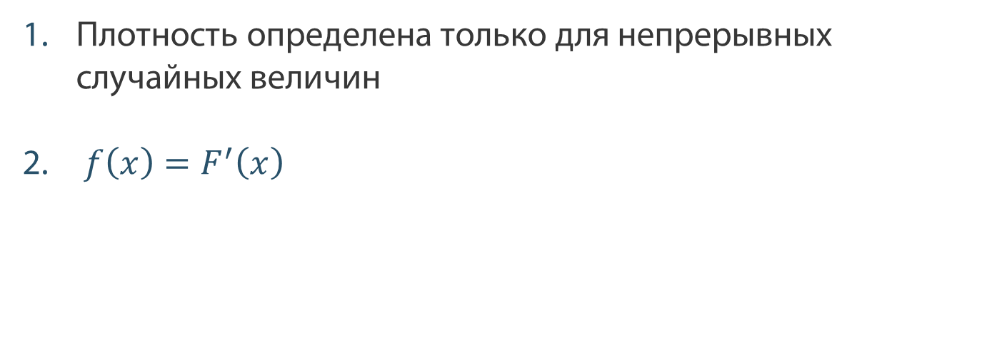
Важные свойства
Плотность определена только для непрерывных случайных величин
$f\left(x\right)=F^{′}\left(x\right)$

Slide 44
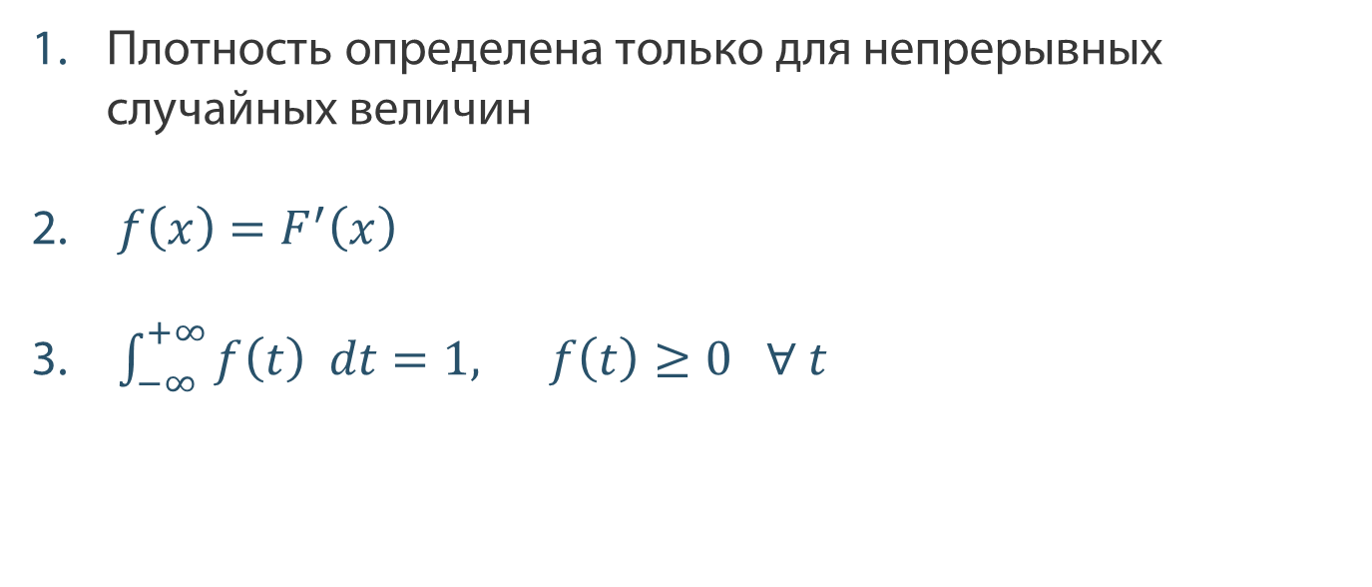
Важные свойства
Плотность определена только для непрерывных случайных величин
$f\left(x\right)=F^{′}\left(x\right)$
$\int_{−∞}^{+∞}{f\left(t\right) dt}=1, f\left(t\right)≥0 ∀ t$

Slide 45
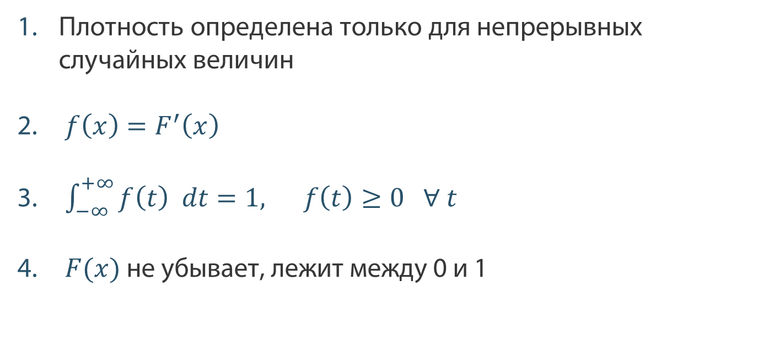
Важные свойства
Плотность определена только для непрерывных случайных величин
$f\left(x\right)=F^{′}\left(x\right)$
$\int_{−∞}^{+∞}{f\left(t\right) dt}=1, f\left(t\right)≥0 ∀ t$
$F(x)$ не убывает, лежит между 0 и 1

Slide 46
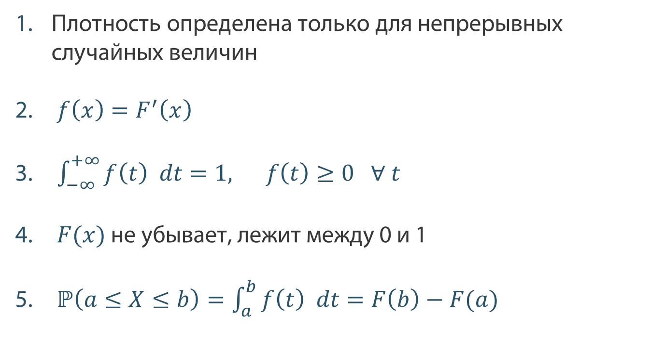
Важные свойства
Плотность определена только для непрерывных случайных величин
$f\left(x\right)=F^{′}\left(x\right)$
$\int_{−∞}^{+∞}{f\left(t\right) dt}=1, f\left(t\right)≥0 ∀ t$
$F(x)$ не убывает, лежит между 0 и 1
$ℙ\left(a≤X≤b\right)=\int_{a}^{b}{f\left(t\right) dt}=F\left(b\right)−F(a)$

Slide 47
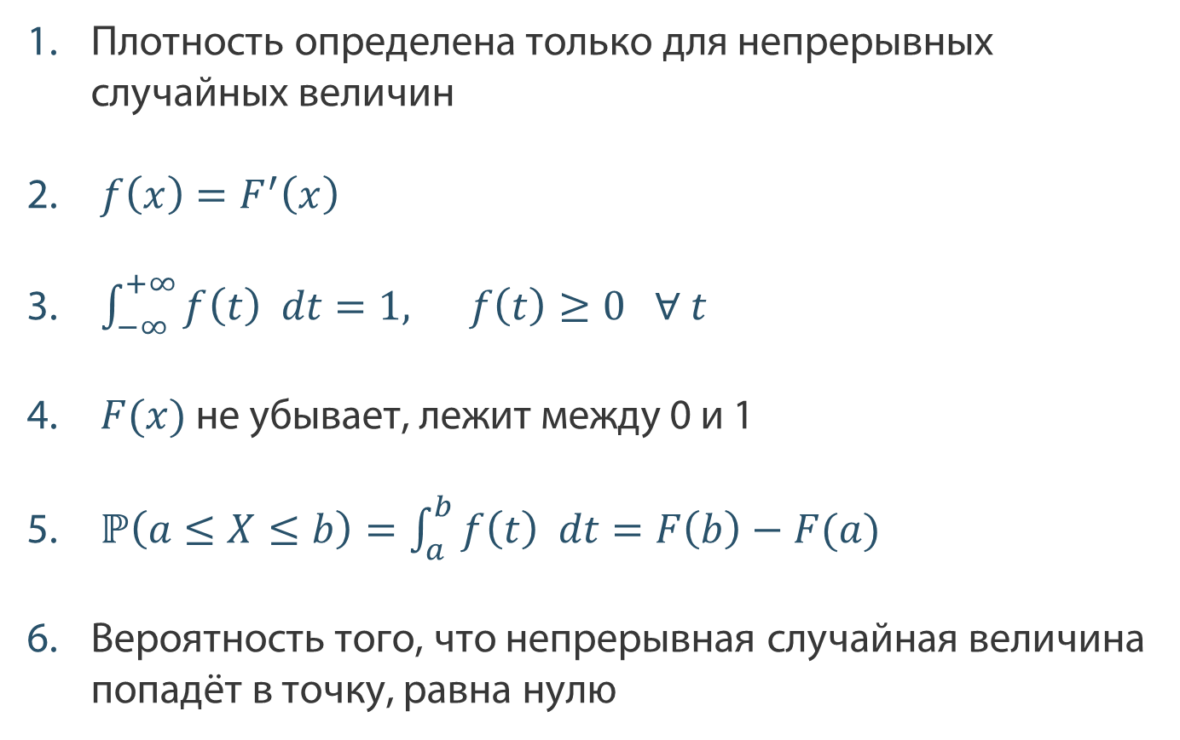
Важные свойства
Плотность определена только для непрерывных случайных величин
$f\left(x\right)=F^{′}\left(x\right)$
$\int_{−∞}^{+∞}{f\left(t\right) dt}=1, f\left(t\right)≥0 ∀ t$
$F(x)$ не убывает, лежит между 0 и 1
$ℙ\left(a≤X≤b\right)=\int_{a}^{b}{f\left(t\right) dt}=F\left(b\right)−F(a)$
Вероятность того, что непрерывная случайная величина попадёт в точку, равна нулю

Slide 48
Характеристики случайных величин

Slide 49
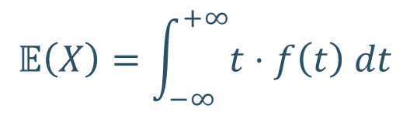
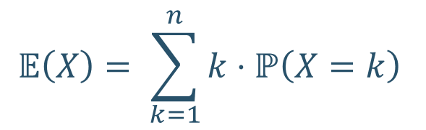
Математическое ожидание
Математическое ожидание – среднее значение случайной величины
$$𝔼\left(X\right)= \sum_{k=1}^{n}{k⋅ℙ\left(X=k\right) }$$
$$𝔼\left(X\right)=\int_{−∞}^{+∞}{t⋅f\left(t\right) dt}$$

Slide 50
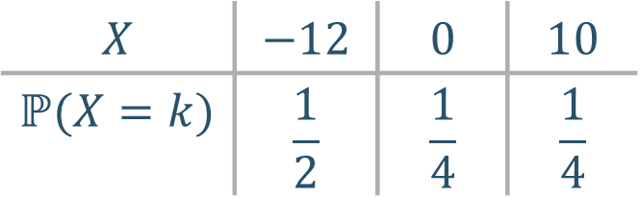
Математическое ожидание
Математическое ожидание – среднее значение случайной величины
$$𝔼\left(X\right)= \sum_{k=1}^{n}{k⋅ℙ\left(X=k\right) }$$
$$𝔼\left(X\right)=\int_{−∞}^{+∞}{t⋅f\left(t\right) dt}$$
Пример: лотерея
$$X$$ | $$−12$$ | $$0$$ | $$10$$
$$ℙ(X=k)$$ | $$\frac{1}{2}$$ | $$\frac{1}{4}$$ | $$\frac{1}{4}$$

Slide 51
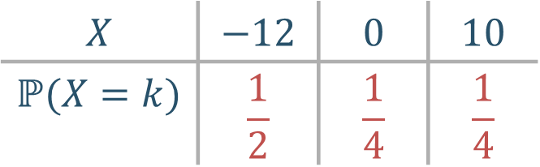
Математическое ожидание
Математическое ожидание – среднее значение случайной величины
$$𝔼\left(X\right)= \sum_{k=1}^{n}{k⋅ℙ\left(X=k\right) }$$
$$𝔼\left(X\right)=\int_{−∞}^{+∞}{t⋅f\left(t\right) dt}$$
Пример: лотерея
$$X$$ | $$−12$$ | $$0$$ | $$10$$
$$ℙ(X=k)$$ | $$\frac{1}{2}$$ | $$\frac{1}{4}$$ | $$\frac{1}{4}$$
$$𝔼\left(X\right)=−12⋅0.5+0⋅0.25+10⋅0.25=−3.5 рубля$$

Slide 52
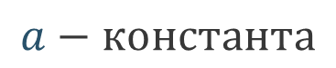
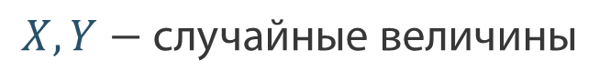
Свойства математического ожидания
$$X, Y−\text{случайные величины}$$
$$a−\text{константа}$$

Slide 53
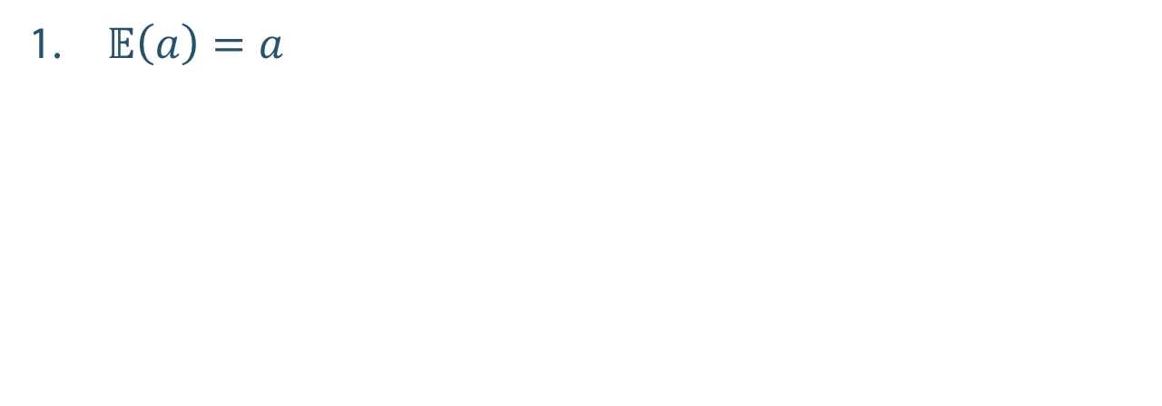
Свойства математического ожидания
$$X, Y−\text{случайные величины}$$
$$a−\text{константа}$$
$𝔼\left(a\right)=a$

Slide 54
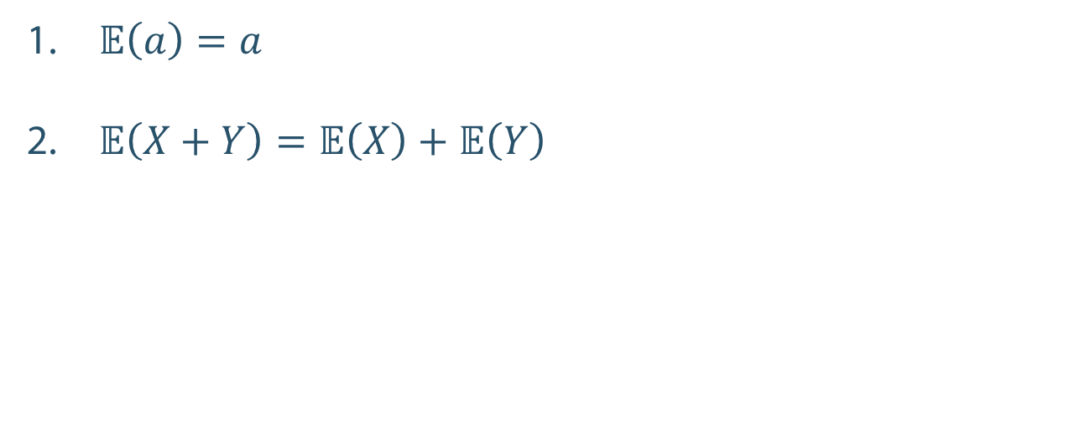
Свойства математического ожидания
$$X, Y−\text{случайные величины}$$
$$a−\text{константа}$$
$𝔼\left(a\right)=a$
$𝔼\left(X+Y\right)=𝔼\left(X\right)+𝔼\left(Y\right)$

Slide 55
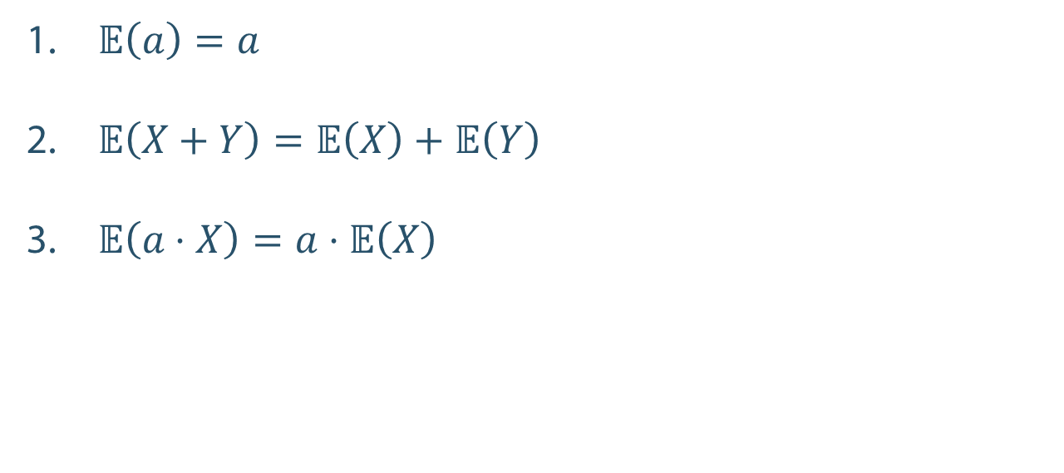
Свойства математического ожидания
$$X, Y−\text{случайные величины}$$
$$a−\text{константа}$$
$𝔼\left(a\right)=a$
$𝔼\left(X+Y\right)=𝔼\left(X\right)+𝔼\left(Y\right)$
$𝔼\left(a⋅X\right)=a⋅𝔼\left(X\right)$

Slide 56
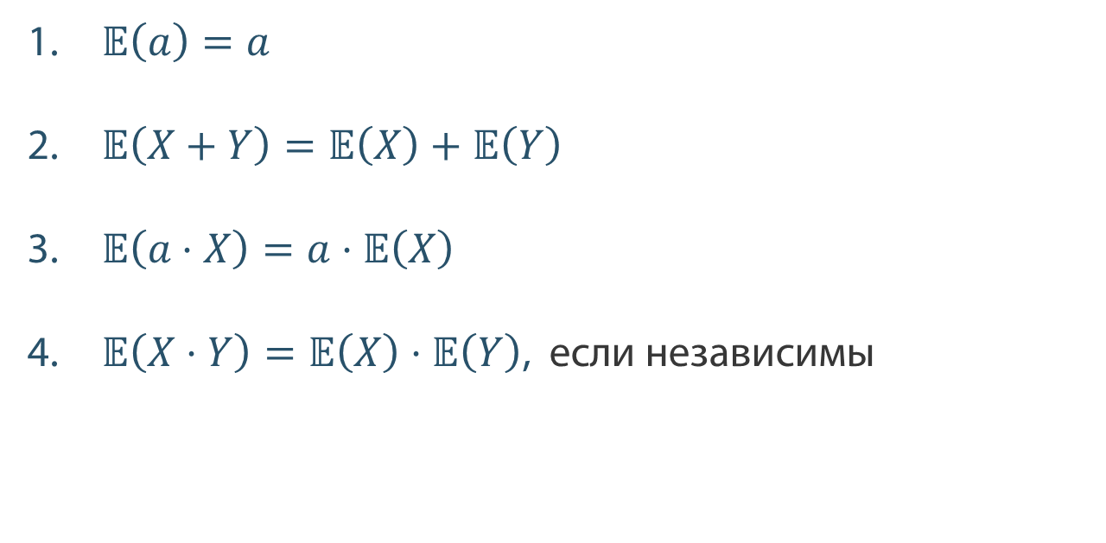
Свойства математического ожидания
$$X, Y−\text{случайные величины}$$
$$a−\text{константа}$$
$𝔼\left(a\right)=a$
$𝔼\left(X+Y\right)=𝔼\left(X\right)+𝔼\left(Y\right)$
$𝔼\left(a⋅X\right)=a⋅𝔼\left(X\right)$
$𝔼\left(X⋅Y\right)=𝔼\left(X\right)⋅𝔼\left(Y\right)$, если независимы

Slide 57
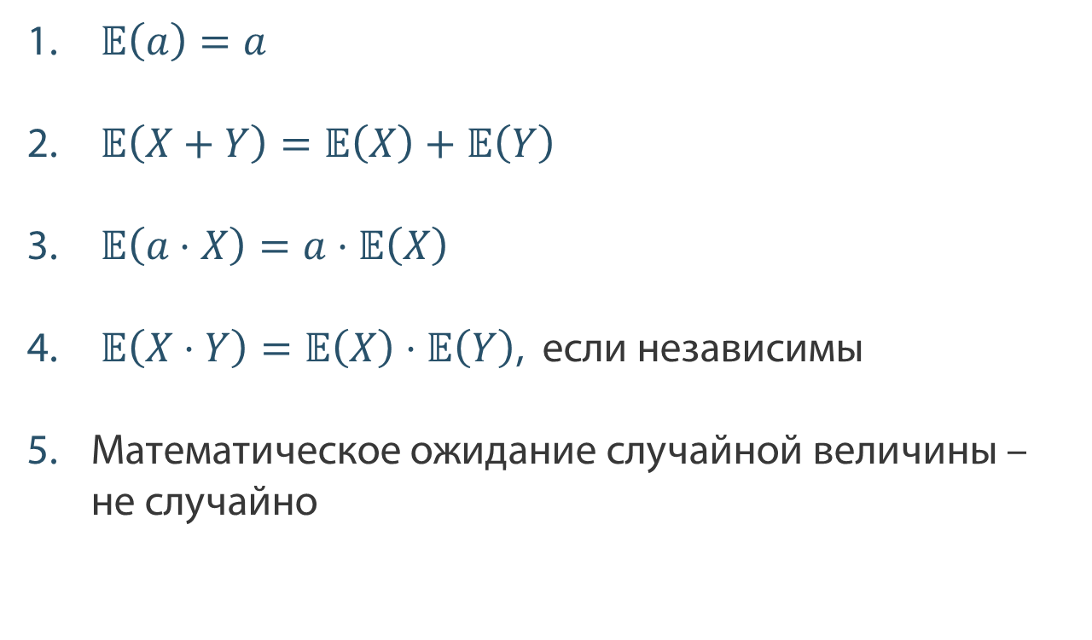
Свойства математического ожидания
$$X, Y−\text{случайные величины}$$
$$a−\text{константа}$$
$𝔼\left(a\right)=a$
$𝔼\left(X+Y\right)=𝔼\left(X\right)+𝔼\left(Y\right)$
$𝔼\left(a⋅X\right)=a⋅𝔼\left(X\right)$
$𝔼\left(X⋅Y\right)=𝔼\left(X\right)⋅𝔼\left(Y\right)$, если независимы
Математическое ожидание случайной величины – не случайно

Slide 58
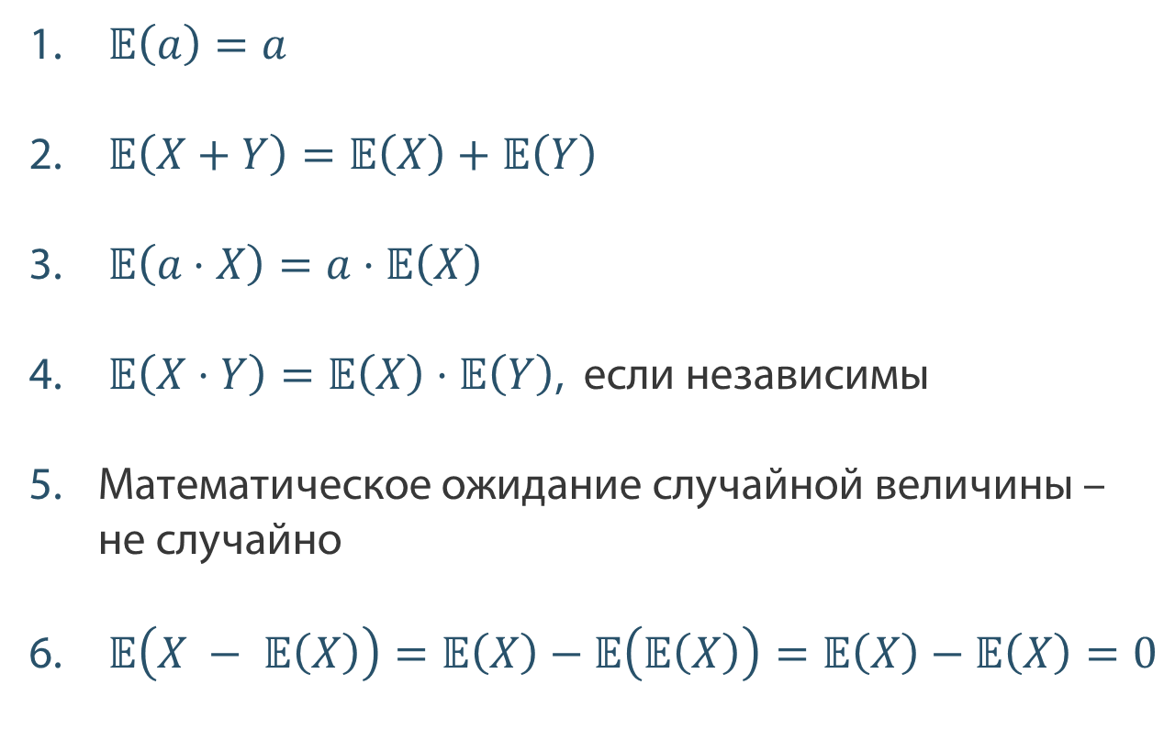
Свойства математического ожидания
$$X, Y−\text{случайные величины}$$
$$a−\text{константа}$$
$𝔼\left(a\right)=a$
$𝔼\left(X+Y\right)=𝔼\left(X\right)+𝔼\left(Y\right)$
$𝔼\left(a⋅X\right)=a⋅𝔼\left(X\right)$
$𝔼\left(X⋅Y\right)=𝔼\left(X\right)⋅𝔼\left(Y\right)$, если независимы
Математическое ожидание случайной величины – не случайно
$𝔼\left(X − 𝔼\left(X\right)\right)=𝔼\left(X\right)−𝔼\left(𝔼\left(X\right)\right)=𝔼\left(X\right)−𝔼\left(X\right)=0$

Slide 59
Дисперсия
Дисперсия – мера разброса случайной величины вокруг её среднего
$$Var\left(X\right)=𝔼\left(X^{2}\right)−𝔼^{2}\left(X\right)$$

Slide 60
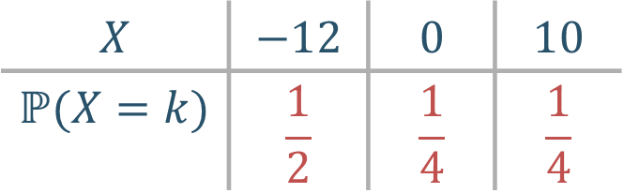
Дисперсия
Дисперсия – мера разброса случайной величины вокруг её среднего
$$Var\left(X\right)=𝔼\left(X^{2}\right)−𝔼^{2}\left(X\right)$$
Пример: лотерея
$$X$$ | $$−12$$ | $$0$$ | $$10$$
$$ℙ(X=k)$$ | $$\frac{1}{2}$$ | $$\frac{1}{4}$$ | $$\frac{1}{4}$$
$$𝔼\left(X^{2}\right)={(−12)}^{2}⋅0.5+0^{2}⋅0.25+{10}^{2}⋅0.25=97 рублей^{2}$$

Slide 61
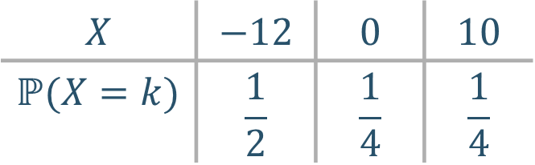
Дисперсия
Дисперсия – мера разброса случайной величины вокруг её среднего
$$Var\left(X\right)=𝔼\left(X^{2}\right)−𝔼^{2}\left(X\right)$$
Пример: лотерея
$$X$$ | $$−12$$ | $$0$$ | $$10$$
$$ℙ(X=k)$$ | $$\frac{1}{2}$$ | $$\frac{1}{4}$$ | $$\frac{1}{4}$$
$$𝔼\left(X^{2}\right)={(−12)}^{2}⋅0.5+0^{2}⋅0.25+{10}^{2}⋅0.25=97 рублей^{2}$$
$$Var\left(X\right)=𝔼\left(X^{2}\right)−𝔼^{2}\left(X\right)=97 −12.25=84.75 рублей^{2}$$

Slide 62
Среднеквадратическое отклонение
Дисперсия случайной величины имеет размерность, равную квадрату размерности самой величины

Slide 63
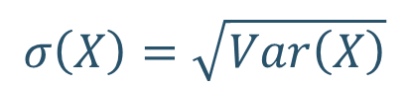
Среднеквадратическое отклонение
Дисперсия случайной величины имеет размерность, равную квадрату размерности самой величины
Чтобы вернуться к исходной размерности, из дисперсии часто извлекают корень и работают со среднеквадратическим отклонением:
$$σ\left(X\right)=\sqrt{Var\left(X\right)}$$

Slide 64
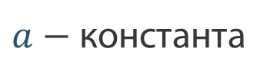
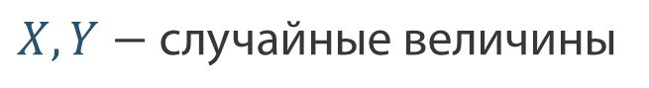
Свойства дисперсии
$$X, Y−\text{случайные величины}$$
$a−$ константа

Slide 65
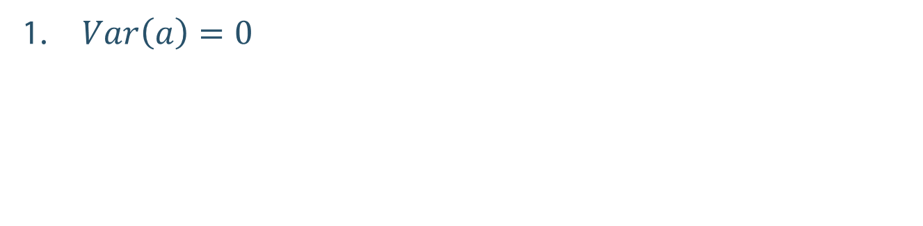
Свойства дисперсии
$$X, Y−\text{случайные величины}$$
$a−$ константа
$Var\left(a\right)=0$

Slide 66
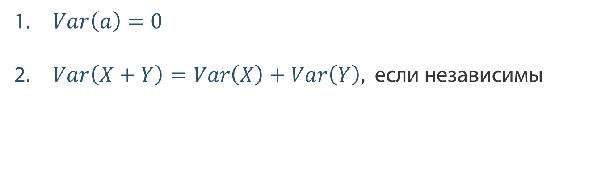
Свойства дисперсии
$$X, Y−\text{случайные величины}$$
$a−$ константа
$Var\left(a\right)=0$
$Var\left(X+Y\right)=Var\left(X\right)+Var\left(Y\right),$ если независимы

Slide 67
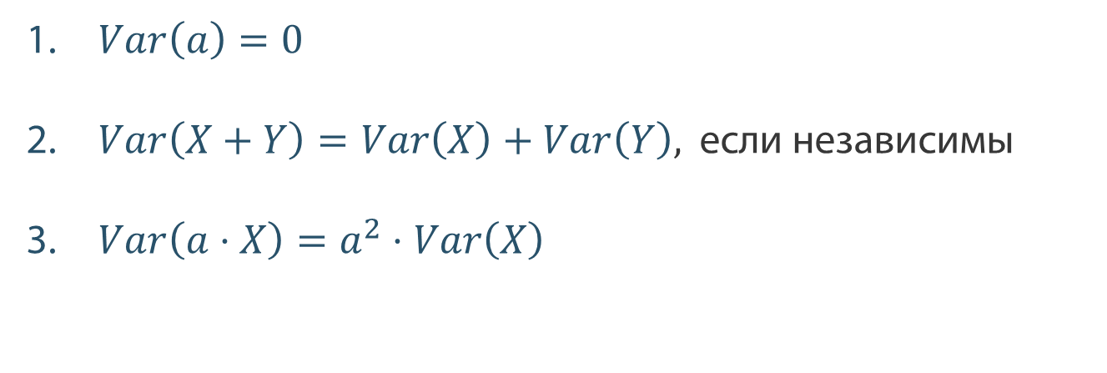
Свойства дисперсии
$$X, Y−\text{случайные величины}$$
$a−$ константа
$Var\left(a\right)=0$
$Var\left(X+Y\right)=Var\left(X\right)+Var\left(Y\right),$ если независимы
$Var\left(a⋅X\right)=a^{2}⋅Var\left(X\right)$

Slide 68
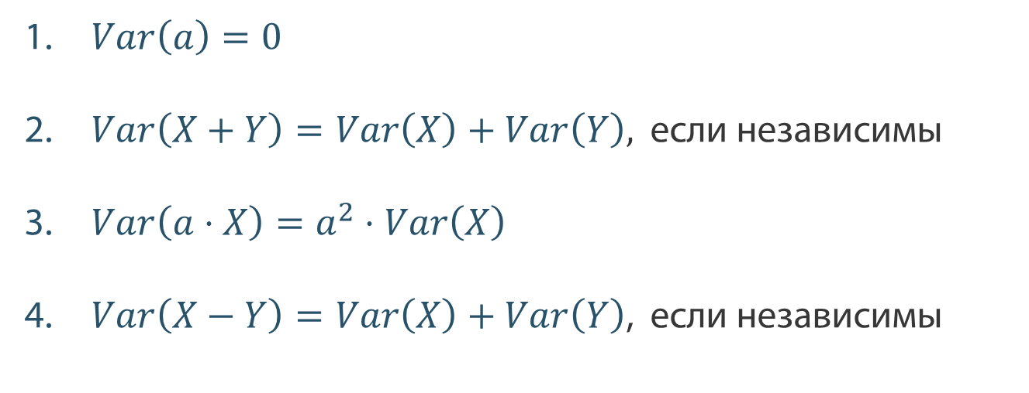
Свойства дисперсии
$$X, Y−\text{случайные величины}$$
$a−$ константа
$Var\left(a\right)=0$
$Var\left(X+Y\right)=Var\left(X\right)+Var\left(Y\right),$ если независимы
$Var\left(a⋅X\right)=a^{2}⋅Var\left(X\right)$
$Var\left(X−Y\right)=Var\left(X\right)+Var\left(Y\right)$, если независимы

Slide 69
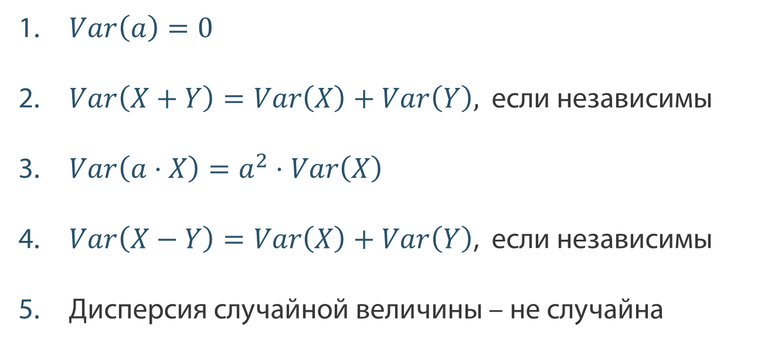
Свойства дисперсии
$$X, Y−\text{случайные величины}$$
$a−$ константа
$Var\left(a\right)=0$
$Var\left(X+Y\right)=Var\left(X\right)+Var\left(Y\right),$ если независимы
$Var\left(a⋅X\right)=a^{2}⋅Var\left(X\right)$
$Var\left(X−Y\right)=Var\left(X\right)+Var\left(Y\right)$, если независимы
Дисперсия случайной величины – не случайна

Slide 70
Мода
Мода случайной величины – значение, которому соответствует наибольшая вероятность (для дискретной случайной величины)

Slide 71
Мода
Мода случайной величины – значение, которому соответствует наибольшая вероятность (для дискретной случайной величины) и локальный максимум плотности распределения (для непрерывной случайной величины)

Slide 72
Мода
Мода случайной величины – значение, которому соответствует наибольшая вероятность (для дискретной случайной величины) и локальный максимум плотности распределения (для непрерывной случайной величины)
На практике встречаются мультимодальные распределения

Slide 73

Медиана
Медиана случайной величины – такое её значение, что
$ℙ\left(X<Med(X)\right)=$ $ℙ\left(X>Med(X)\right)=0.5$

Slide 74
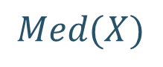
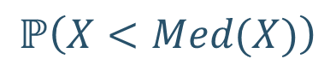
Медиана
Медиана случайной величины – такое её значение, что
$ℙ\left(X<Med(X)\right)=$ $ℙ\left(X>Med(X)\right)=0.5$
$$Med(X)$$
$$ℙ\left(X<Med(X)\right)$$

Slide 75
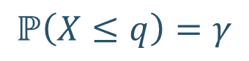
Квантиль
Квантиль уровня $γ$ – это такое число $q,$ что
$$ℙ\left(X≤q\right)=γ$$

Slide 76
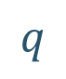

Квантиль
Квантиль уровня $γ$ – это такое число $q,$ что
$$ℙ\left(X≤q\right)=γ$$
$$q$$
Вероятность попасть в хвост равна $γ$

Slide 77
Какими бывают случайные величины

Slide 78
Распределение Бернулли
Пол родившегося ребёнка

Slide 79
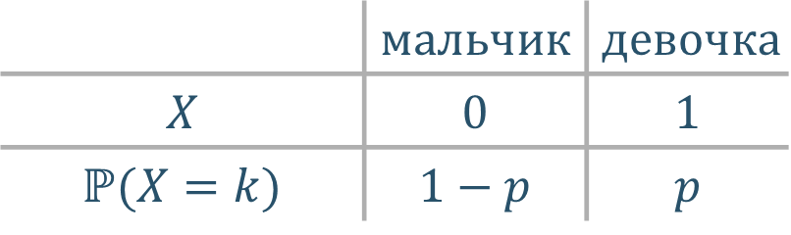
Распределение Бернулли
Пол родившегося ребёнка
 | $$мальчик$$ | $$девочка$$
$$X$$ | $$0$$ | $$1$$
$$ℙ(X=k)$$ | $$1−p$$ | $$p$$

Slide 80

Распределение Бернулли
Пол родившегося ребёнка
 | $$мальчик$$ | $$девочка$$
$$X$$ | $$0$$ | $$1$$
$$ℙ(X=k)$$ | $$1−p$$ | $$p$$
Распределение Бернулли: $X∼Bern(p)$

Slide 81
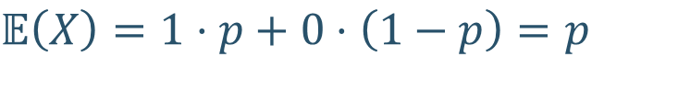
Распределение Бернулли
Пол родившегося ребёнка
 | $$мальчик$$ | $$девочка$$
$$X$$ | $$0$$ | $$1$$
$$ℙ(X=k)$$ | $$1−p$$ | $$p$$
Распределение Бернулли: $X∼Bern(p)$
$$𝔼\left(X\right)=1⋅p+0⋅\left(1−p\right)=p$$
$$Var\left(X\right)=E\left(X^{2}\right)−E^{2}\left(X\right)=p −p^{2}=p⋅\left(1−p\right)$$

Slide 82
Биномиальное распределение
Число попаданий в баскетбольную корзину
Источник: «Футурама». Автор Мэтт Грейнинг. FOX Network.
Futurama s03 e14

Slide 83
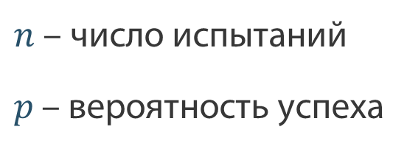
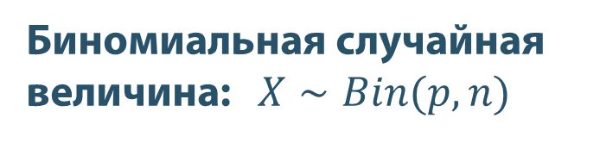
Биномиальное распределение
Число попаданий в баскетбольную корзину
Биномиальная случайная величина: $X∼Bin(p,n)$
$n$ – число испытаний
$p$ – вероятность успеха
Источник: «Футурама». Автор Мэтт Грейнинг. FOX Network.
Futurama s03 e14

Slide 84
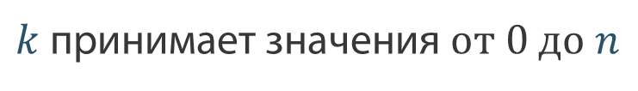
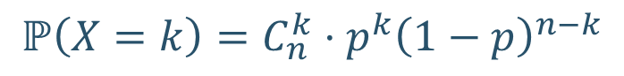
Биномиальное распределение
Число попаданий в баскетбольную корзину
Биномиальная случайная величина: $X∼Bin(p,n)$
$n$ – число испытаний
$p$ – вероятность успеха
Futurama s03 e14. Автор Мэтт Грейнинг. FOX Network.
$$ℙ\left(X=k\right)=C_{n}^{k}⋅p^{k}{\left(1−p\right)}^{n−k}$$
$k$ принимает значения $от 0 до n$
Futurama s03 e14

Slide 85

Биномиальное распределение
$$Y_{i}∼Bern\left(p\right)$$

Slide 86

Биномиальное распределение
$$Y_{i}∼Bern\left(p\right)$$
$$X=Y_{1}+…+Y_{n}$$

Slide 87

Биномиальное распределение
$$Y_{i}∼Bern\left(p\right)$$
$$X=Y_{1}+…+Y_{n}$$
$$X∼Bin(p,n)$$

Slide 88

Биномиальное распределение
$$Y_{i}∼Bern\left(p\right)$$
$$X=Y_{1}+…+Y_{n}$$
$$X∼Bin(p,n)$$
$$ℙ\left(X=k\right)=C_{n}^{k}⋅p^{k}{\left(1−p\right)}^{n−k}$$

Slide 89


Биномиальное распределение
$$Y_{i}∼Bern\left(p\right)$$
$$𝔼\left(X\right)=n⋅p$$
$$X=Y_{1}+…+Y_{n}$$
$$Var\left(X\right)=n⋅p⋅(1−p)$$
$$X∼Bin(p,n)$$
$$ℙ\left(X=k\right)=C_{n}^{k}⋅p^{k}{\left(1−p\right)}^{n−k}$$

Slide 90
Геометрическое распределение
Номер броска, когда произошло первое попадание в корзину

Slide 91



Геометрическое распределение
Номер броска, когда произошло первое попадание в корзину
Геометрическая случайная величина: $X∼Geom(p)$
$p$ – вероятность успеха
$k$ принимает значения $0,1,2, …$

Slide 92

Геометрическое распределение
Номер броска, когда произошло первое попадание в корзину
Геометрическая случайная величина: $X∼Geom(p)$
$p$ – вероятность успеха
$k$ принимает значения $1,2, 3,…$

Slide 93

Геометрическое распределение
Номер броска, когда произошло первое попадание в корзину
Геометрическая случайная величина: $X∼Geom(p)$
$p$ – вероятность успеха
$k$ принимает значения $1,2, 3,…$
$$ℙ\left(X=k\right)=p⋅{\left(1−p\right)}^{k−1}$$

Slide 94


Геометрическое распределение
Номер броска, когда произошло первое попадание в корзину
$$𝔼\left(X\right)=\frac{1}{p}$$
Геометрическая случайная величина: $X∼Geom(p)$
$$Var\left(X\right)=\frac{1−p}{p^{2}}$$
$p$ – вероятность успеха
$k$ принимает значения $1,2, 3,…$
$$ℙ\left(X=k\right)=p⋅{\left(1−p\right)}^{k−1}$$

Slide 95
Произвольное дискретное распределение
Подбрасывание игральной кости

Slide 96

Произвольное дискретное распределение
Подбрасывание игральной кости
$$X$$ | $$1$$ | $$2$$ | $$3$$ | $$4$$ | $$5$$ | $$6$$
$$ℙ(X=k)$$ | $$\frac{1}{6}$$ | $$\frac{1}{6}$$ | $$\frac{1}{6}$$ | $$\frac{1}{6}$$ | $$\frac{1}{6}$$ | $$\frac{1}{6}$$

Slide 97
Произвольное дискретное распределение
Подбрасывание игральной кости
$$X$$ | $$1$$ | $$2$$ | $$3$$ | $$4$$ | $$5$$ | $$6$$
$$ℙ(X=k)$$ | $$\frac{1}{6}$$ | $$\frac{1}{6}$$ | $$\frac{1}{6}$$ | $$\frac{1}{6}$$ | $$\frac{1}{6}$$ | $$\frac{1}{6}$$

Slide 98
Счётчики
Число людей в очереди
Число лайков под фото
Число автобусов, проехавших за час мимо остановки

Slide 99

Счётчики
Число людей в очереди
Число лайков под фото
Число автобусов, проехавших за час мимо остановки
Пуассоновская случайная величина: $X∼Poiss(λ)$

Slide 100



Счётчики
Число людей в очереди
Число лайков под фото
Число автобусов, проехавших за час мимо остановки
Пуассоновская случайная величина: $X∼Poiss(λ)$
Распределение Пуассона хорошо описывает счётчики
w-dog.ru / vk.com

Slide 101


Распределение Пуассона
$$ℙ(X=k)= \frac{λ^{k}⋅e^{−λ}}{k!}$$
$$X∼Poiss(λ)$$

Slide 102

Распределение Пуассона
$$ℙ(X=k)= \frac{λ^{k}⋅e^{−λ}}{k!}$$
$$X∼Poiss(λ)$$
Параметр $λ$ интерпретируется как интенсивность потока событий
$k$ принимает значения $0,1,2, …$

Slide 103
Распределение Пуассона
$$ℙ(X=k)= \frac{λ^{k}⋅e^{−λ}}{k!}$$
$$X∼Poiss(λ)$$
Параметр $λ$ интерпретируется как интенсивность потока событий
$k$ принимает значения $0,1,2, …$

Slide 104


Распределение Пуассона
$$ℙ(X=k)= \frac{λ^{k}⋅e^{−λ}}{k!}$$
$$X∼Poiss(λ)$$
Параметр $λ$ интерпретируется как интенсивность потока событий
$k$ принимает значения $0,1,2, …$
$$Var\left(X\right)=λ$$
$$𝔼\left(X\right)=λ$$

Slide 105
Время до …
Время ожидания трамвая
Время до прихода нового человека в очередь
Время до поломки механизма

Slide 106

Время до …
Время ожидания трамвая
Время до прихода нового человека в очередь
Время до поломки механизма
Экспоненциальная случайная величина: $X∼Exp(λ)$

Slide 107

Время до …
Время ожидания трамвая
Время до прихода нового человека в очередь
Время до поломки механизма
Экспоненциальная случайная величина: $X∼Exp(λ)$
Интервалы времени между событиями
Модели времени жизни
Wikipedia.org, Картина Сальвадора Дали «Постоянство памяти»

Slide 108


Экспоненциальное распределение
$$f_{X}\left(x\right)=λ⋅e^{−λ⋅x}, x≥0$$
$$F_{X}\left(x\right)=1 −e^{−λ⋅x}, x≥0$$

Slide 109


Экспоненциальное распределение
$$f_{X}\left(x\right)=λ⋅e^{−λ⋅x}, x≥0$$
$$F_{X}\left(x\right)=1 −e^{−λ⋅x}, x≥0$$
$$𝔼\left(X\right)=\frac{1}{λ}$$
$$Var\left(X\right)=\frac{1}{λ^{2}}$$

Slide 110
Экспоненциальное распределение
$$f_{X}\left(x\right)=λ⋅e^{−λ⋅x}, x≥0$$
$$F_{X}\left(x\right)=1 −e^{−λ⋅x}, x≥0$$
У экспоненциального распределения нет памяти. Автобусы приходят на остановку случайно. Время, которое осталось ждать не зависит от того, сколько уже прошло времени.
$$𝔼\left(X\right)=\frac{1}{λ}$$
$$Var\left(X\right)=\frac{1}{λ^{2}}$$

Slide 111
Равномерное распределение
Время рождения ребёнка

Slide 112

Равномерное распределение
Время рождения ребёнка
Равномерная случайная величина: $X∼U[a;b]$

Slide 113


Равномерное распределение
Время рождения ребёнка
Равномерная случайная величина: $X∼U[a;b]$
$$f_{X}\left(x\right)=\frac{1}{b−a}, x∈[a;b]$$
$$F_{X}\left(x\right)=\frac{x−a}{b−a}, x∈[a;b]$$

Slide 114


Равномерное распределение
$$𝔼\left(X\right)=\frac{a+b}{2}$$
Время рождения ребёнка
Равномерная случайная величина: $X∼U[a;b]$
$$Var\left(X\right)=\frac{{\left(b−a\right)}^{2}}{12}$$
$$f_{X}\left(x\right)=\frac{1}{b−a}, x∈[a;b]$$
$$F_{X}\left(x\right)=\frac{x−a}{b−a}, x∈[a;b]$$

Slide 115
Нормальное распределение
Погрешность весов

Slide 116

Нормальное распределение
Погрешность весов
Нормальная случайная величина: $X∼N\left(μ,σ^{2}\right)$

Slide 117


Нормальное распределение
Погрешность весов
Нормальная случайная величина: $X∼N\left(μ,σ^{2}\right)$
$$f\left(x\right)=\frac{1}{\sqrt{2 πσ^{2}}}⋅e^{ − \frac{{\left(x−μ\right)}^{2}}{2σ^{2}}}$$
$$F\left(x\right)=\int_{−∞}^{x}{f\left(x\right)} dx$$

Slide 118

Нормальное распределение
Погрешность весов
Функцию распределения нельзя найти в аналитическом виде, интеграл не берётся
Нормальная случайная величина: $X∼N\left(μ,σ^{2}\right)$
$𝔼\left(X\right)=μ, Var\left(X\right)=σ^{2}$
$$f\left(x\right)=\frac{1}{\sqrt{2 πσ^{2}}}⋅e^{ − \frac{{\left(x−μ\right)}^{2}}{2σ^{2}}}$$
$$F\left(x\right)=\int_{−∞}^{x}{f\left(x\right)} dx$$

Slide 119

Распределения бывают разными
Случайная величина | Распределение
Пол ребенка | $$Bern(p)$$
Попадания в корзину | $$Binom(n,p)$$
Число бросков до первого попадания | $$Geom(p)$$
Число людей в очереди | $$Poiss(λ)$$
Подбрасывание кости | $$Дискретное$$
Время между событиями | $$Exp(λ)$$
Время до поломки часов | $$Exp(λ)$$
Время рождения ребенка | $$U[0;24]$$
Погрешность весов | $$N(0,σ^{2})$$

Slide 120
Описательные статистики

Slide 121
Выбор из сундука
Сундук порождает выборки
Мы пытаемся по ним восстановить его структуру
Делаем это в рамках выбранной модели

Slide 122
Генеральная совокупность и выборка
Генеральная совокупность – это все объекты, которые нас интересуют при исследовании

Slide 123
Генеральная совокупность и выборка
Генеральная совокупность – это все объекты, которые нас интересуют при исследовании
Выборка – это та часть генеральной совокупности, по которой мы собрали данные для исследования

Slide 124
Генеральная совокупность и выборка
В городе живёт 1 млн. человек

Slide 125
Генеральная совокупность и выборка
В городе живёт 1 млн. человек
Провели опрос об уровне дохода (2.5 тыс. человек)

Slide 126
Генеральная совокупность и выборка
В городе живёт 1 млн. человек
Провели опрос об уровне дохода (2.5 тыс. человек)
Опубликовали средний доход по городу

Slide 127
Генеральная совокупность и выборка
В городе живёт 1 млн. человек
Провели опрос об уровне дохода (2.5 тыс. человек)
Опубликовали средний доход по городу
Опрашивать абсолютно всех людей в городе дорого и долго

Slide 128

Генеральная совокупность и выборка
В городе живёт 1 млн. человек
Провели опрос об уровне дохода (2.5 тыс. человек)
Опубликовали средний доход по городу
Опрашивать абсолютно всех людей в городе дорого и долго
генеральная совокупность
Notes:
https://www.istockphoto.com/ru/%D0%B2%D0%B5%D0%BA%D1%82%D0%BE%D1%80%D0%BD%D0%B0%D1%8F/set-of-avatar-icons-gm883959996-245815086

Slide 129
Генеральная совокупность и выборка
В городе живёт 1 млн. человек
Провели опрос об уровне дохода (2.5 тыс. человек)
Опубликовали средний доход по городу
Опрашивать абсолютно всех людей в городе дорого и долго
выборка
генеральная совокупность
Notes:
https://www.istockphoto.com/ru/%D0%B2%D0%B5%D0%BA%D1%82%D0%BE%D1%80%D0%BD%D0%B0%D1%8F/set-of-avatar-icons-gm883959996-245815086

Slide 130
Репрезентативность
Выборки позволяют сделать выводы о всей генеральной совокупности

Slide 131
Репрезентативность
Выборки позволяют сделать выводы о всей генеральной совокупности
Чтобы выводы были корректными, выборка должны быть репрезентативной

Slide 132
Репрезентативность
Выборки позволяют сделать выводы о всей генеральной совокупности
Чтобы выводы были корректными, выборка должны быть репрезентативной
Репрезентативная выборка – отражает свойства генеральной совокупности

Slide 133
Репрезентативность
Выборки позволяют сделать выводы о всей генеральной совокупности
Чтобы выводы были корректными, выборка должны быть репрезентативной
Репрезентативная выборка – отражает свойства генеральной совокупности
Пример: Добрыня, Илья и Алёна исследуют рост людей. Чья выборка репрезентативна?

Slide 134
Репрезентативность
Выборки позволяют сделать выводы о всей генеральной совокупности
Чтобы выводы были корректными, выборка должны быть репрезентативной
Репрезентативная выборка – отражает свойства генеральной совокупности
Пример: Добрыня, Илья и Алёна исследуют рост людей. Чья выборка репрезентативна?
Добрыня опросил свою баскетбольную команду
Илья опросил людей на остановке
Алёна опросила всех своих подруг

Slide 135
Репрезентативность
Выборки позволяют сделать выводы о всей генеральной совокупности
Чтобы выводы были корректными, выборка должны быть репрезентативной
Репрезентативная выборка – отражает свойства генеральной совокупности
Пример: Добрыня, Илья и Алёна исследуют рост людей. Чья выборка репрезентативна?
нет
Добрыня опросил свою баскетбольную команду
Илья опросил людей на остановке
Алёна опросила всех своих подруг
да
нет

Slide 136
Выборку бы, да репрезентативную бы
Репрезентативность выборки определяет, насколько корректно делать выводы о всей генеральной совокупности, опираясь только на неё
Notes:
Картинку надо переделать в pptx

Slide 137

Выборку бы, да репрезентативную бы
Репрезентативность выборки определяет, насколько корректно делать выводы о всей генеральной совокупности, опираясь только на неё
Один из способов достижения репрезентативности: случайный отбор наблюдений

Slide 138

Предпосылки
Выборка: $X_{1},X_{2},…, X_{n}$ Одно наблюдение: $X_{i}$

Slide 139
Предпосылки
Размер выборки
Выборка: $X_{1},X_{2},…, X_{n}$ Одно наблюдение: $X_{i}$

Slide 140

Предпосылки
Размер выборки
Выборка: $X_{1},X_{2},…, X_{n}$ Одно наблюдение: $X_{i}$
Каждое наблюдение можно рассматривать как случайную величину, которая имеет такое же распределение, как и генеральная совокупность

Slide 141

Предпосылки
Размер выборки
Выборка: $X_{1},X_{2},…, X_{n}$ Одно наблюдение: $X_{i}$
Каждое наблюдение можно рассматривать как случайную величину, которая имеет такое же распределение как и генеральная совокупность
Мы в дальнейшем будем всегда предполагать:
Наблюдения $X_{1},X_{2},…, X_{n}$ независимы друг от друга
Наблюдения имеют одинаковое распределение (как у генеральной совокупности)
Краткая запись: $X_{1},X_{2},…, X_{n}∼iid$

Slide 142

Предпосылки
Размер выборки
Выборка: $X_{1},X_{2},…, X_{n}$ Одно наблюдение: $X_{i}$
Каждое наблюдение можно рассматривать как случайную величину, которая имеет такое же распределение как и генеральная совокупность
Мы в дальнейшем будем всегда предполагать:
Наблюдения $X_{1},X_{2},…, X_{n}$ независимы друг от друга
Наблюдения имеют одинаковое распределение (как у генеральной совокупности)
Краткая запись: $X_{1},X_{2},…, X_{n}∼iid$
$iid$ расшифровывается как identically independently distributed (независимы и одинаково распределены)

Slide 143

Статистика
Выборка:
$$X_{1},X_{2},…, X_{n}∼iid$$
Статистика – любая функция от наблюдений
Примеры: среднее, медиана, максимум и т.п.

Slide 144
Статистика
Выборка:
$$X_{1},X_{2},…, X_{n}∼iid$$
Статистика – любая функция от наблюдений
Примеры: среднее, медиана, максимум и т.п.

Slide 145

Статистика
Выборка:
$$X_{1},X_{2},…, X_{n}∼iid$$
Статистика – любая функция от наблюдений
Примеры: среднее, медиана, максимум и т.п.
$$\overline{x}$$

Slide 146

Статистика
Выборка:
$$X_{1},X_{2},…, X_{n}∼iid$$
Статистика – любая функция от наблюдений
Примеры: среднее, медиана, максимум и т.п.
$$\overline{x}$$
$$\overline{x}$$

Slide 147
Статистика
Выборка:
$$X_{1},X_{2},…, X_{n}∼iid$$
Статистика – любая функция от наблюдений
Примеры: среднее, медиана, максимум и т.п.
$$\overline{x}$$
разные
$$\overline{x}$$

Slide 148
Статистика
Каждая статистика – случайная величина, так как она вычисляется на основе случайной выборки, т.е. на основе других случайных величин
$$\overline{x}$$
разные
$$\overline{x}$$

Slide 149
Статистика
Каждая статистика – случайная величина, так как она вычисляется на основе случайной выборки, т.е. на основе других случайных величин
Мы будем рассматривать любые статистики, посчитанные на основе выборки как случайные величины и изучать их свойства

Slide 150
Выборка из сундука
 | Название | Сборы | Год
0 | Мстители: Война бесконечности (2018) | 2048359754 | 2018
1 | Черная Пантера (2018) | 1346913161 | 2018
2 | Мир Юрского периода 2 (2018) | 1309484461 | 2018
3 | Суперсемейка 2 (2018) | 1242805359 | 2018

Slide 151
Выборка из сундука
 | Название | Сборы | Год
0 | Мстители: Война бесконечности (2018) | 2048359754 | 2018
1 | Черная Пантера (2018) | 1346913161 | 2018
2 | Мир Юрского периода 2 (2018) | 1309484461 | 2018
3 | Суперсемейка 2 (2018) | 1242805359 | 2018
Строчка таблицы – наблюдение
Столбец таблицы – переменная

Slide 152
Какими бывают переменные
Переменные

Slide 153
Какими бывают переменные
Переменные
Категориальные
Принимают значения из какого-то ограниченного множества: пол, цвет машины, страна сборки и т.п.

Slide 154
Какими бывают переменные
Переменные
Категориальные
Непрерывные
Принимают значения из какого-то ограниченного множества: пол, цвет машины, страна сборки и т.п.
Могут принимать бесконечное число значений: возраст, вес, цены, кассовые сборы и т.п.

Slide 155
Какими бывают описательные статистики
Описательные статистики

Slide 156
Какими бывают описательные статистики
Описательные статистики
Меры центральной тенденции
Отвечают на вопрос “а на что похожи типичные наблюдения из выборки”
Примеры: среднее, мода, медиана

Slide 157
Какими бывают описательные статистики
Описательные статистики
Меры разброса
Меры центральной тенденции
Отвечают на вопрос “а как сильно значения в выборке могут отличаться от типичных значений”
Примеры: дисперсия, стандартное отклонение, интерквантильный размах
Отвечают на вопрос “а на что похожи типичные наблюдения из выборки”
Примеры: среднее, мода, медиана

Slide 158

Среднее
Выборочный аналог математического ожидания, рассчитывается по формуле:
$$\overline{x}= \frac{X_{1}+…+X_{n} }{n} =\frac{1}{n}\sum_{i=1}^{n}{X_{i}}$$

Slide 159

Среднее
Выборочный аналог математического ожидания, рассчитывается по формуле:
$$\overline{x}= \frac{X_{1}+…+X_{n} }{n} =\frac{1}{n}\sum_{i=1}^{n}{X_{i}}$$
Пример: $x_{1}=1,x_{2}=5$, $x_{3}=−4$, $x_{4}=3,{ x}_{5}=0$

Slide 160

Среднее
Выборочный аналог математического ожидания, рассчитывается по формуле:
$$\overline{x}= \frac{X_{1}+…+X_{n} }{n} =\frac{1}{n}\sum_{i=1}^{n}{X_{i}}$$
Пример: $x_{1}=1,x_{2}=5$, $x_{3}=−4$, $x_{4}=3,{ x}_{5}=0$
$$\overline{x}= \frac{1+5+\left(−4\right)+3+0 }{5}=1$$

Slide 161
Медиана
Чтобы найти медиану, данные нужно расположить в порядке возрастания. Медианой будет значение, которое оказалось в середине.

Slide 162
Медиана
Чтобы найти медиану, данные нужно расположить в порядке возрастания. Медианой будет значение, которое оказалось в середине.
Пример 1: $x_{1}=1,x_{2}=5$, $x_{3}=−4$, $x_{4}=3,{ x}_{5}=0$

Slide 163

Медиана
Чтобы найти медиану, данные нужно расположить в порядке возрастания. Медианой будет значение, которое оказалось в середине.
Пример 1: $x_{1}=1,x_{2}=5$, $x_{3}=−4$, $x_{4}=3,{ x}_{5}=0$
$$−4, 0, 1, 3, 5$$

Slide 164

Медиана
Чтобы найти медиану, данные нужно расположить в порядке возрастания. Медианой будет значение, которое оказалось в середине.
Пример 1: $x_{1}=1,x_{2}=5$, $x_{3}=−4$, $x_{4}=3,{ x}_{5}=0$
$$−4, 0, 1, 3, 5$$
$$⇒ med=1$$

Slide 165
Медиана
Чтобы найти медиану, данные нужно расположить в порядке возрастания. Медианой будет значение, которое оказалось в середине.
Пример 1: $x_{1}=1,x_{2}=5$, $x_{3}=−4$, $x_{4}=3,{ x}_{5}=0$
$$−4, 0, 1, 3, 5$$
$$⇒ med=1$$
Если число значений чётное, берётся среднее двух значений, которые «окружают» середину
Пример 2: $x_{1}=1,x_{2}=5$, $x_{3}=−4$, $x_{4}=3$

Slide 166

Медиана
Чтобы найти медиану, данные нужно расположить в порядке возрастания. Медианой будет значение, которое оказалось в середине.
Пример 1: $x_{1}=1,x_{2}=5$, $x_{3}=−4$, $x_{4}=3,{ x}_{5}=0$
$$−4, 0, 1, 3, 5$$
$$⇒ med=1$$
Если число значений чётное, берётся среднее двух значений, которые «окружают» середину
Пример 2: $x_{1}=1,x_{2}=5$, $x_{3}=−4$, $x_{4}=3$
$$−4, 1, 3, 5$$

Slide 167
Медиана
Чтобы найти медиану, данные нужно расположить в порядке возрастания. Медианой будет значение, которое оказалось в середине.
Пример 1: $x_{1}=1,x_{2}=5$, $x_{3}=−4$, $x_{4}=3,{ x}_{5}=0$
$$−4, 0, 1, 3, 5$$
$$⇒ med=1$$
Если число значений чётное, берётся среднее двух значений, которые «окружают» середину
Пример 2: $x_{1}=1,x_{2}=5$, $x_{3}=−4$, $x_{4}=3$
$$−4, 1, 3, 5$$

Slide 168

Медиана
Чтобы найти медиану, данные нужно расположить в порядке возрастания. Медианой будет значение, которое оказалось в середине.
Пример 1: $x_{1}=1,x_{2}=5$, $x_{3}=−4$, $x_{4}=3,{ x}_{5}=0$
$$−4, 0, 1, 3, 5$$
$$⇒ med=1$$
Если число значений чётное, берётся среднее двух значений, которые «окружают» середину
Пример 2: $x_{1}=1,x_{2}=5$, $x_{3}=−4$, $x_{4}=3$
$$−4, 1, 3, 5$$
$⇒ med=\frac{1+3}{2}=2$

Slide 169
Среднее и медиана
Среднее чувствительно к выбросам в данных, медиана не чувствительна

Slide 170
Среднее и медиана
Среднее чувствительно к выбросам в данных, медиана не чувствительна
Среднее и медиана отражают типичное значение
Если в выборке нет выбросов, они примерно совпадают

Slide 171
Среднее и медиана
Среднее чувствительно к выбросам в данных, медиана не чувствительна
Среднее и медиана отражают типичное значение
Если в выборке нет выбросов, они примерно совпадают
Длинный хвост

Slide 172
Среднее и медиана
Среднее чувствительно к выбросам в данных, медиана не чувствительна
$ 30000
Среднее и медиана отражают типичное значение
Если в выборке нет выбросов, они примерно совпадают
Вы
$ 30000
Ваши
коллеги
$ 30000
$ 30000
$ 30000
Сын маминой подруги
$ 30000
$ 430000
Длинный хвост

Slide 173
Среднее и медиана
Среднее чувствительно к выбросам в данных, медиана не чувствительна
$ 30000
Среднее и медиана отражают типичное значение
Если в выборке нет выбросов, они примерно совпадают
Вы
$ 30000
Ваши
коллеги
$ 30000
$ 30000
$ 30000
Сын маминой подруги
$ 30000
$ 430000
Длинный хвост
Среднее:
$ 80000
Высокая зарплата сильно исказит среднее, но не медиану

Slide 174
Выборочная дисперсия
Хочется понимать, насколько сильно элементы выборки отклоняются от своего типичного значения

Slide 175

Выборочная дисперсия
Хочется понимать, насколько сильно элементы выборки отклоняются от своего типичного значения
$$\overline{x}= \frac{18+22}{2}=20$$
Алёна: 18 лет, Карина: 22 года

Slide 176


Выборочная дисперсия
Хочется понимать, насколько сильно элементы выборки отклоняются от своего типичного значения
$$\overline{x}= \frac{18+22}{2}=20$$
Алёна: 18 лет, Карина: 22 года
$$x_{1}−\overline{x}=18 −20=−2$$
Отклонения от среднего:
$$x_{2}−\overline{x}=22 −20=2$$

Slide 177

Выборочная дисперсия
Хочется понимать, насколько сильно элементы выборки отклоняются от своего типичного значения
$$\overline{x}= \frac{18+22}{2}=20$$
Алёна: 18 лет, Карина: 22 года
$$x_{1}−\overline{x}=18 −20=−2$$
Отклонения от среднего:
$$x_{2}−\overline{x}=22 −20=2$$
$$\frac{−2+2}{2}=0$$
Среднее отклонение:

Slide 178

Выборочная дисперсия
Хочется понимать, насколько сильно элементы выборки отклоняются от своего типичного значения
$$\overline{x}= \frac{18+22}{2}=20$$
Алёна: 18 лет, Карина: 22 года
$$x_{1}−\overline{x}=18 −20=−2$$
Отклонения от среднего:
$$x_{2}−\overline{x}=22 −20=2$$
$$\frac{−2+2}{2}=0$$
Среднее отклонение:
$⇒$ в выборке нет неопределённости

Slide 179
Выборочная дисперсия
Хочется понимать, насколько сильно элементы выборки отклоняются от своего типичного значения
$$\overline{x}= \frac{18+22}{2}=20$$
Алёна: 18 лет, Карина: 22 года
$$x_{1}−\overline{x}=18 −20=−2$$
Отклонения от среднего:
$$x_{2}−\overline{x}=22 −20=2$$
$$\frac{−2+2}{2}=0$$
Среднее отклонение:
$⇒$ в выборке нет неопределённости
Как быть?

Slide 180

Выборочная дисперсия
Хочется понимать, насколько сильно элементы выборки отклоняются от своего типичного значения
$$\overline{x}= \frac{18+22}{2}=20$$
Алёна: 18 лет, Карина: 22 года
$$x_{1}−\overline{x}=18 −20=−2$$
Отклонения от среднего:
$$x_{2}−\overline{x}=22 −20=2$$
$$\frac{−2+2}{2}=0$$
Среднее отклонение:
$$\frac{|−2|+|2|}{2}=\frac{4}{2}=2$$
Выход №1:

Slide 181
Выборочная дисперсия
Проблема меры, основанной на модуле в том, что она недифференцируема
Модуль неудобно использовать при теоретических выкладках

Slide 182

Выборочная дисперсия
Хочется понимать, насколько сильно элементы выборки отклоняются от своего типичного значения
$$\overline{x}= \frac{18+22}{2}=20$$
Алёна: 18 лет, Карина: 22 года
$$x_{1}−\overline{x}=18 −20=−2$$
Отклонения от среднего:
$$x_{2}−\overline{x}=22 −20=2$$
$$\frac{−2+2}{2}=0$$
Среднее отклонение:
$$\frac{(−{2)}^{2}+2^{2}}{2}=\frac{4+4}{2}=4$$
Выход №2:

Slide 183
Выборочная дисперсия
Для квадратичной функции всегда есть производная
Она обладает хорошими статистическими свойствами
Её удобно использовать для теоретических выкладок

Slide 184

Выборочная дисперсия
Это мера разброса. Показывает, насколько сильно элементы выборки отклоняются от своего типичного значения
$${\hat{σ}}^{2}= \frac{{\left(X_{1}−\overline{x}\right)}^{2}+…{\left(X_{n}−\overline{x}\right)}^{2}}{n} =\frac{1}{n}\sum_{i=1}^{n}{{\left(X_{i}−\overline{x}\right)}^{2}}$$

Slide 185


Выборочная дисперсия
Это мера разброса. Показывает, насколько сильно элементы выборки отклоняются от своего типичного значения
$${\hat{σ}}^{2}= \frac{{\left(X_{1}−\overline{x}\right)}^{2}+…{\left(X_{n}−\overline{x}\right)}^{2}}{n} =\frac{1}{n}\sum_{i=1}^{n}{{\left(X_{i}−\overline{x}\right)}^{2}}$$
Пример: $x_{1}=1,x_{2}=5$, $x_{3}=−4$, $x_{4}=6$
$$\overline{x}=2$$

Slide 186

Выборочная дисперсия
Это мера разброса. Показывает, насколько сильно элементы выборки отклоняются от своего типичного значения
$${\hat{σ}}^{2}= \frac{{\left(X_{1}−\overline{x}\right)}^{2}+…{\left(X_{n}−\overline{x}\right)}^{2}}{n} =\frac{1}{n}\sum_{i=1}^{n}{{\left(X_{i}−\overline{x}\right)}^{2}}$$
Пример: $x_{1}=1,x_{2}=5$, $x_{3}=−4$, $x_{4}=6$
$$\overline{x}=2$$
$${\hat{σ}}^{2}= \frac{{\left(1−2\right)}^{2}+{\left(5−2\right)}^{2}+{\left(−4−2\right)}^{2}+{\left(6−2\right)}^{2} }{4}$$

Slide 187

Выборочная дисперсия
Это мера разброса. Показывает, насколько сильно элементы выборки отклоняются от своего типичного значения
$${\hat{σ}}^{2}= \frac{{\left(X_{1}−\overline{x}\right)}^{2}+…{\left(X_{n}−\overline{x}\right)}^{2}}{n} =\frac{1}{n}\sum_{i=1}^{n}{{\left(X_{i}−\overline{x}\right)}^{2}}$$
Пример: $x_{1}=1,x_{2}=5$, $x_{3}=−4$, $x_{4}=6$
$$\overline{x}=2$$
$${\hat{σ}}^{2}= \frac{{\left(1−2\right)}^{2}+{\left(5−2\right)}^{2}+{\left(−4−2\right)}^{2}+{\left(6−2\right)}^{2} }{4}$$
$${\hat{σ}}^{2}= \frac{1+9+36+16}{4}=15.5$$

Slide 188




Выборочная дисперсия
Удобнее искать дисперсию по более простой формуле:
$${\hat{σ}}^{2}= \overline{x^{2}}−{\overline{x}}^{2}$$
Пример: $x_{1}=1,x_{2}=5$, $x_{3}=−4$, $x_{4}=6$
$$\overline{x}=2$$
$$\overline{x^{2}}= \frac{1^{2}+5^{2}+{\left(−4\right)}^{2}+6^{2} }{4}=19.5$$
$${\hat{σ}}^{2}=19.5 −4=15.5$$

Slide 189
Стандартное отклонение
Дисперсия измеряется в квадратных величинах

Slide 190
Стандартное отклонение
Дисперсия измеряется в квадратных величинах
Чтобы вернуться назад к исходным величинам, можно взять из неё квадратных корень

Slide 191


Стандартное отклонение
Дисперсия измеряется в квадратных величинах
Чтобы вернуться назад к исходным величинам, можно взять из неё квадратных корень
$$\hat{σ}=\sqrt{{\hat{σ}}^{2}}$$
$$\text{лет} \text{= }\sqrt{\text{лет} \text{в квадрате}}$$

Slide 192

Несмещённая выборочная дисперсия
Обычно на практике используют другую формулу:
$$s^{2}= \frac{{\left(X_{1}−\overline{x}\right)}^{2}+…{\left(X_{n}−\overline{x}\right)}^{2}}{n−1} =\frac{1}{n−1}\sum_{i=1}^{n}{{\left(X_{i}−\overline{x}\right)}^{2}}$$

Slide 193
Несмещённая выборочная дисперсия
Обычно на практике используют другую формулу:
$$s^{2}= \frac{{\left(X_{1}−\overline{x}\right)}^{2}+…{\left(X_{n}−\overline{x}\right)}^{2}}{n−1} =\frac{1}{n−1}\sum_{i=1}^{n}{{\left(X_{i}−\overline{x}\right)}^{2}}$$
Это несмещённая дисперсия

Slide 194
Несмещённая выборочная дисперсия
Обычно на практике используют другую формулу:
$$s^{2}= \frac{{\left(X_{1}−\overline{x}\right)}^{2}+…{\left(X_{n}−\overline{x}\right)}^{2}}{n−1} =\frac{1}{n−1}\sum_{i=1}^{n}{{\left(X_{i}−\overline{x}\right)}^{2}}$$
Это несмещённая дисперсия
Что это значит, мы подробно обсудим в будущих неделях нашей специализации

Slide 195

Перцентиль
Перцентиль порядка $k$ – это такое число, что $k\%$ выборки меньше этого числа

Slide 196

Перцентиль
Перцентиль порядка $k$ – это такое число, что $k\%$ выборки меньше этого числа
Перцентиль это выборочный аналог квантиля
Проще всего вычислять его по упорядоченной выборке
$$x_{\left(1\right)}≤x_{\left(2\right)}≤…≤x_{(n)}$$

Slide 197




Перцентиль
Перцентиль порядка $k$ – это такое число, что $k\%$ выборки меньше этого числа
Перцентиль это выборочный аналог квантиля
Проще всего вычислять его по упорядоченной выборке
$$x_{\left(1\right)}≤x_{\left(2\right)}≤…≤x_{(n)}$$
Квартили – перцентили с шагом в $0.25$:
$$x_{(0.25⋅[n+1])}$$
$$x_{(0.5⋅[n+1])}$$
$$x_{(0.75⋅[n+1])}$$

Slide 198
Перцентиль
Перцентиль порядка $k$ – это такое число, что $k\%$ выборки меньше этого числа
Перцентиль это выборочный аналог квантиля
Проще всего вычислять его по упорядоченной выборке
$$x_{\left(1\right)}≤x_{\left(2\right)}≤…≤x_{(n)}$$
Квартили – перцентили с шагом в $0.25$:
$$x_{(0.25⋅[n+1])}$$
$$x_{(0.5⋅[n+1])}$$
$$x_{(0.75⋅[n+1])}$$
медиана

Slide 199

Перцентиль
Перцентиль порядка $k$ – это такое число, что $k\%$ выборки меньше этого числа
Перцентиль это выборочный аналог квантиля
Проще всего вычислять его по упорядоченной выборке
$$x_{\left(1\right)}≤x_{\left(2\right)}≤…≤x_{(n)}$$
Квартили – перцентили с шагом в $0.25$:
$$x_{(0.25⋅[n+1])}$$
$$x_{(0.5⋅[n+1])}$$
$$x_{(0.75⋅[n+1])}$$
медиана
Интерквантильный размах:
$$IQR= x_{(0.75⋅[n+1])}−x_{(0.25⋅[n+1])}$$

Slide 200




Перцентиль
Пример:
$$1, 5, 3, −1, −4, 3, 3, −10, 2, −1$$
упорядочили выборку
$$−10, −4, −1, −1, 1, 2, 3, 3, 3, 5$$
$⇒ med=\frac{1+2}{2}=1.5$
позиция медианы:
$$0.5⋅\left(10+1\right)=5.5$$

Slide 201
Перцентиль
Пример:
$$1, 5, 3, −1, −4, 3, 3, −10, 2, −1$$
упорядочили выборку
$$−10, −4, −1, −1, 1, 2, 3, 3, 3, 5$$

Slide 202

Перцентиль
Пример:
$$1, 5, 3, −1, −4, 3, 3, −10, 2, −1$$
упорядочили выборку
$$−10, −4, −1, −1, 1, 2, 3, 3, 3, 5$$
позиция верхней квартили:
$$0.75⋅\left(10+1\right)=8.25$$

Slide 203

Перцентиль
Пример:
$$1, 5, 3, −1, −4, 3, 3, −10, 2, −1$$
упорядочили выборку
$$−10, −4, −1, −1, 1, 2, 3, 3, 3, 5$$
$⇒ \frac{−4+(−1)}{2}=−2.5$
позиция верхней квартили:
$$0.75⋅\left(10+1\right)=8.25$$

Slide 204
Перцентиль
Пример:
$$1, 5, 3, −1, −4, 3, 3, −10, 2, −1$$
упорядочили выборку
$$−10, −4, −1, −1, 1, 2, 3, 3, 3, 5$$
$⇒ \frac{−4+(−1)}{2}=−2.5$
позиция верхней квартили:
$$0.75⋅\left(10+1\right)=8.25$$
Перцентили в спорных случаях можно считать по-разному, каждая библиотека предоставляет разные варианты

Slide 205

Перцентиль
Пример:
$$1, 5, 3, −1, −4, 3, 3, −10, 2, −1$$
упорядочили выборку
$$−10, −4, −1, −1, 1, 2, 3, 3, 3, 5$$
$$⇒ \frac{3+3}{2}=3$$
позиция верхней квартили:
$$0.75⋅\left(10+1\right)=8.25$$
Перцентили в спорных случаях можно считать по-разному, каждая библиотека предоставляет разные варианты

Slide 206
Резюме
Репрезентативная выборка – отражает свойства генеральной совокупность

Slide 207
Резюме
Репрезентативная выборка – отражает свойства генеральной совокупность
Мы будем в дальнейшем предполагать, что все наблюдения, которые мы делаем, не зависят друг от друга

Slide 208
Резюме
Репрезентативная выборка – отражает свойства генеральной совокупность
Мы будем в дальнейшем предполагать, что все наблюдения, которые мы делаем, не зависят друг от друга
Теоретическая величина | Выборочный аналог
Математическое ожидание | Выборочное среднее
Дисперсия | Выборочная дисперсия
Квантиль | Перцентиль
Медиана | Выборочная медиана
Мода | Выборочная мода

Slide 209
Гистограмма и эмпирическая функция распределения

Slide 210

Эмпирическая функция распределения
Функция распределения – функция, которая определяет вероятность события $X≤x,$ то есть
$$F(x)=ℙ(X≤x)$$

Slide 211

Эмпирическая функция распределения
Функция распределения – функция, которая определяет вероятность события $X≤x,$ то есть
$$F(x)=ℙ(X≤x)$$
Эмпирическая функция распределения – функция, которая определяет для каждого $x$ частоту события $X≤x$, то есть

Slide 212

Эмпирическая функция распределения
Функция распределения – функция, которая определяет вероятность события $X≤x,$ то есть
$$F(x)=ℙ(X≤x)$$
Эмпирическая функция распределения – функция, которая определяет для каждого $x$ частоту события $X≤x$, то есть
$${\hat{F}}_{n}(x)=\hat{ℙ}\left(X≤x\right)=\frac{1}{n}\sum_{i=1}^{n}{[X_{i}≤x]},$$

Slide 213

Эмпирическая функция распределения
Функция распределения – функция, которая определяет вероятность события $X≤x,$ то есть
$$F(x)=ℙ(X≤x)$$
Эмпирическая функция распределения – функция, которая определяет для каждого $x$ частоту события $X≤x$, то есть
$${\hat{F}}_{n}(x)=\hat{ℙ}\left(X≤x\right)=\frac{1}{n}\sum_{i=1}^{n}{[X_{i}≤x]},$$
где $[ ]$ – индикаторная функция, то есть:
$$[X_{i}≤x]=\left\{\begin{aligned}1, X_{i}≤x \\ 0, иначе\end{aligned}\right.$$

Slide 214
Эмпирическая функция распределения
Пример: $x_{1}=2,x_{2}=5$, $x_{3}=2$, $x_{4}=3,{ x}_{5}=1$

Slide 215









Эмпирическая функция распределения
Пример: $x_{1}=2,x_{2}=5$, $x_{3}=2$, $x_{4}=3,{ x}_{5}=1$
$${\hat{F}}_{n}(x)$$
$$1$$
$$0$$
$$1$$
$$2$$
$$3$$
$$4$$
$$5$$
$$x$$

Slide 216
Эмпирическая функция распределения
Пример: $x_{1}=2,x_{2}=5$, $x_{3}=2$, $x_{4}=3,{ x}_{5}=1$
$${\hat{F}}_{n}(x)$$
$$1$$
$$0$$
$$1$$
$$2$$
$$3$$
$$4$$
$$5$$
$$x$$

Slide 217
Эмпирическая функция распределения
Пример: $x_{1}=2,x_{2}=5$, $x_{3}=2$, $x_{4}=3,{ x}_{5}=1$
$${\hat{F}}_{n}(x)$$
$$1$$
$$0$$
$$1$$
$$2$$
$$3$$
$$4$$
$$5$$
$$x$$

Slide 218
Эмпирическая функция распределения
Пример: $x_{1}=2,x_{2}=5$, $x_{3}=2$, $x_{4}=3,{ x}_{5}=1$
$${\hat{F}}_{n}(x)$$
$$1$$
$$0$$
$$1$$
$$2$$
$$3$$
$$4$$
$$5$$
$$x$$

Slide 219
Эмпирическая функция распределения
Пример: $x_{1}=2,x_{2}=5$, $x_{3}=2$, $x_{4}=3,{ x}_{5}=1$
$${\hat{F}}_{n}(x)$$
$$1$$
По аналогии строится теоретическая функция распределения для дискретных случайных величин
$$0$$
$$1$$
$$2$$
$$3$$
$$4$$
$$5$$
$$x$$

Slide 220
Эмпирическая функция распределения
Чем больше выборка, тем чаще ступеньки и тем
больше эмпирическая функция распределения похожа на теоретическую.

Slide 221

Гистограмма
Гистограмма – эмпирическая оценка плотности распределения. По оси $x$ откладывают значения, по оси $y$ частоты.

Slide 222

Гистограмма
Гистограмма – эмпирическая оценка плотности распределения. По оси $x$ откладывают значения, по оси $y$ частоты.
Область возможных значений обычно дробят на отрезки, бины. Чем короче бины, тем детальнее рисуется гистограмма.

Slide 223

Гистограмма
Гистограмма – эмпирическая оценка плотности распределения. По оси $x$ откладывают значения, по оси $y$ частоты.
Область возможных значений обычно дробят на отрезки, бины. Чем короче бины, тем детальнее рисуется гистограмма.
Сколько значений попали в текущий отрезок (бин)
Значения

Slide 224
Гистограмма
Чем короче бины, тем чувствительнее гистограмма к шуму

Slide 225

Гистограмма
Чем короче бины, тем чувствительнее гистограмма к шуму
Выборка объёма 100 из нормального распределения
20 бинов
100 бинов

Slide 226
Гистограмма
По гистограмме можно попытаться оценить плотность распределения случайной величины

Slide 227

Гистограмма
По гистограмме можно попытаться оценить плотность распределения случайной величины
Позже мы подробнее поговорим про методы, которые позволяют это сделать, ядерное сглаживание (kernel density estimation)

